Slide 1
XI Encuesta nacional anual sobre percepciones de corrupción
Informe especial preparado para Proética
Diciembre 2019

Slide 2
Contenido
Metodología
Corrupción: problema nacional
Lo que la gente entiende por corrupción
Microcorrupción
Favores sexuales
Corrupción en las instituciones
Caso Lava Jato
Tolerancia a la corrupción
Lucha contra la corrupción
Conclusiones

Slide 3
Objetivos y metodología

Slide 4
Objetivo
Objetivo de investigación
Conocer las percepciones, actitudes y experiencias de los peruanos con relación a la corrupción.

Slide 5
Metodología
Método | Cuantitativo
Técnica | Encuestas en hogares cara a cara en soporte CAPI (celulares)
Universo | Mujeres y hombres de todos los niveles socioeconómicos mayores de 18 años que residen en ámbito urbano de Lima y 17 principales localidades del país.
Muestra | 1857 encuestas distribuidas en diferentes zonas de Lima Metropolitana, norte, centro, sur y oriente del país . Margen de error total: + 2.3 Los resultados del estudio tienen un nivel de confianza de 95% considerando una varianza máxima en las proporciones poblacionales (p=q=0.5).
Tipo de muestreo | La muestra tiene un diseño estratificado por conglomerados, viviendas y personas. La selección es polietápica estratificada. Se trabaja con el marco muestral de hogares del INEI.
Trabajo de campo | Entre el 31 de octubre y el 12 de noviembre del 2019.

Slide 6
Composición de la muestra
Zona | Muestra | Ciudades
Costa Norte | 209 | Piura, Chiclayo, Chimbote, Trujillo
Costa Centro (inc. Lima Metropolitana) | 608 | Lima, Callao, Cañete
Costa Sur | 200 | Arequipa, Ica
Sierra Norte | 208 | Cajamarca, Huaraz
Sierra Centro | 203 | Huancayo, Huánuco
Sierra Sur | 205 | Cusco, Juliaca, Ayacucho
Oriente | 224 | Iquitos, Pucallpa
Total | 1857

Slide 7
Perfil de los encuestados
Nivel socioeconómico
Rol en el hogar
Sexo
Edad promedio
39 años
Hombres
49%
Mujeres 51%
Edad
Nivel educativo

Slide 8
Corrupción como problema nacional

Slide 9
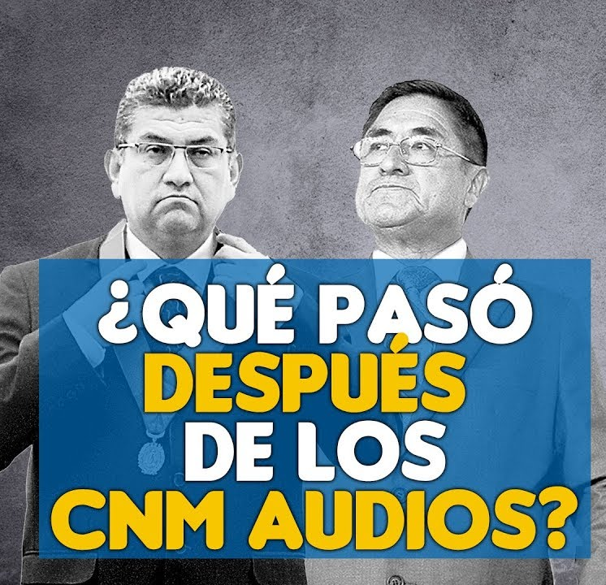
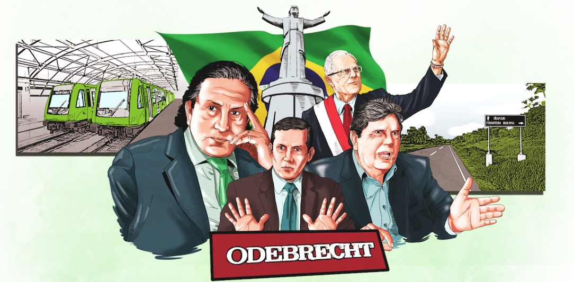
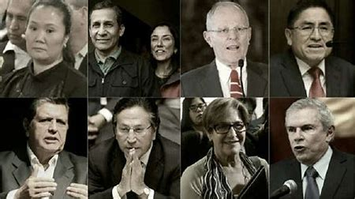
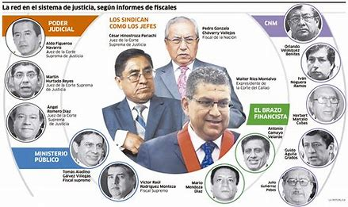
Algunos hitos que han marcado la historia de nuestro país en los últimos tres años
Hasta el 2018
Gobiernos Regionales: 19 de 25 Gobernadores investigados en 158 casos de corrupción (8 presos)
92% de los alcaldes están investigados por corrupción

Slide 10
La corrupción se mantiene como segundo problema más importante del país, ahora con 62%. Tendencia va en aumento desde el 2013.
¿Cuáles de los siguientes son los tres principales problemas del país en la actualidad?- RESPUESTA ASISTIDA- MÚLTIPLE MÁXIMO 3 OPCIONES
MEDICIÓN COMPARATIVA
Notes:
10

Slide 11
Los 3 principales problemas del país - Por macro zona
El sur y oriente perciben la corrupción como problema N° 1.
Norte
Delincuencia/ falta de seguridad | 61%
Corrupción/ coimas | 53%
Crisis política/ Falta de democracia/ de líderes políticos | 34%
Oriente
Corrupción/ coimas | 60%
Delincuencia/ falta de seguridad | 44%
Consumo de drogas | 38%
Costa Centro (Lima y otros)
Delincuencia/ falta de seguridad | 75%
Corrupción/ coimas | 66%
Desempleo/ falta de trabajo | 27%
Sur
Corrupción/ coimas | 62%
Delincuencia/ falta de seguridad | 61%
Desempleo/ falta de trabajo | 32%
Centro
Delincuencia/ falta de seguridad | 64%
Corrupción/ coimas | 51%
Desempleo/ falta de trabajo | 33%

Slide 12
Diversidad de prácticas corruptas personales y vinculadas a autoridades
En una escala del 1 al 4, donde 1 es Nada frecuente y 4 es Muy frecuente, ¿con qué frecuencia diría usted que ocurren estas prácticas en el país? - CON TARJETA, MÚLTIPLE
(% MUY FRECUENTE)
Nacional
Que una autoridad elegida entregue contratos de grandes obras públicas a empresarios que financiaron su campaña
Dar bienes o pagar una “propina” para que le perdonen una multa o para agilizar un trámite o servicio público
Que una autoridad elegida coloque a simpatizantes poco calificados en puestos clave
Evadir impuestos si sabe que no lo descubrirán
No pedir factura para evitar el IGV
Que un parlamentario promueva leyes a favor de quienes financiaron su campaña política
Que un magistrado supremo influya en las decisiones de jueces o fiscales de menor jerarquía para favorecer a sus allegados
Comprar productos piratas o instalar servicios piratas (cable, Internet, etc.)
Buscar un pariente o amigo que es funcionario público para que lo favorezca en un servicio
Pedir un favor sexual a cambio de un trámite o servicio
Porcentaje estadísticamente significativo

Slide 13
Se percibe una mayor frecuencia de prácticas corruptas en la costa
En una escala del 1 al 4, donde 1 es Nada frecuente y 4 es Muy frecuente, ¿con qué frecuencia diría usted que ocurren estas prácticas en el país? - CON TARJETA, MÚLTIPLE (% MUY FRECUENTE)

Slide 14
Con relación al pasado, la mayoría sigue considerando que la corrupción ha aumentado, cifra similar a la del 2017 cuando se revelaron los sobornos pagados por Odebrecht.
¿Cree que en los últimos 5 años la corrupción en el Perú ha aumentado, sigue igual o ha disminuido?
MEDICIÓN COMPARATIVA

Slide 15
Mejoran expectativas: Disminuye quienes creen que la corrupción aumentará y se incrementa lo que consideran que disminuirá.
¿Cree que en los próximos 5 años la corrupción en el Perú habrá aumentado, seguirá igual o habrá disminuido? MEDICIÓN COMPARATIVA

Slide 16
Pero….¿qué entiende la gente por corrupción?

Slide 17
¿Qué es corrupción para los peruanos?
Le voy a mencionar algunos comportamientos y me gustaría que me dijera qué tan de acuerdo o en desacuerdo se encuentra con que… (LEER FRASE) es un acto de corrupción o no? - CON TARJETA, MÚLTIPLE
(% TOTALMENTE DE ACUERDO)
Nacional
Nivel socioeconómico
NSE A/B | NSE C | NSE D/E
37% | 36% | 29%
32% | 35% | 24%
34% | 30% | 25%
33% | 32% | 24%
32% | 29% | 23%
34% | 28% | 23%
29% | 30% | 22%
32% | 24% | 22%
29% | 22% | 20%
28% | 23% | 17%
autoridades
Pedir un favor sexual a cambio de un trámite o servicio
Que un magistrado supremo influya en las decisiones de jueces o fiscales de menor jerarquía para favorecer a sus allegados
Que un parlamentario promueva leyes a favor de quienes financiaron su campaña política
Que una autoridad elegida entregue contratos de grandes obras públicas a empresarios que financiaron su campaña
Que una autoridad elegida coloque a simpatizantes poco calificados en puestos clave
Evadir impuestos si sabe que no lo descubrirán
Dar bienes o pagar una “propina” para que le perdonen una multa o para agilizar un trámite o servicio público
Buscar un pariente o amigo que es funcionario público para que lo favorezca en un servicio
Comprar productos piratas o instalar servicios piratas (cable, Internet, etc.)
No pedir factura para evitar el IGV
Personas
Porcentaje estadísticamente significativo

Slide 18
La corrupción en la vida cotidiana: 8 de cada 10 peruanos se considera afectado. En la sierra afecta más la relación con el Estado y los políticos.
¿De qué forma cree que la corrupción lo perjudica en su vida cotidiana? – MÚLTIPLE. CON TARJETA
 | Macro z0na
TOTAL | Costa | Sierra | Selva
43% | 44% | 37% | 43%
42% | 44% | 43% | 31%
38% | 38% | 42% | 40%
35% | 34% | 40% | 33%
33% | 32% | 37% | 40%
31% | 30% | 36% | 31%
27% | 28% | 28% | 25%
23% | 22% | 26% | 23%
¿Usted cree que la corrupción lo perjudica en su vida cotidiana o no?- ESPONTÁNEA
Perjudica mi economía familiar
Reduce mi confianza en el Estado
Reduce mi confianza en los políticos*
Reduce la calidad de los servicios públicos que recibo (salud, educación, seguridad)
Reduce mis oportunidades y las de mis familiares de conseguir empleo
Reduce la calidad de las obras públicas de mi localidad
Reduce mi confianza en la política*
Limita mi acceso a servicios públicos (salud, educación, seguridad) | *
82%
Cree que la corrupción sí lo perjudica
2017: 86%
Base: Total de entrevistados que creen que la corrupción los perjudica en su vida cotidiana (1511)
Porcentaje estadísticamente significativo
*Menciones incorporadas en 2019

Slide 19
Microcorrupción

Slide 20
¿Quiénes pagaron coimas en los últimos 12 meses?
Personas que dieron al menos una coima durante el 2019 (policía, municipio, etc.)
Un 13% reconoció participar en al menos una coima el 2019 vs un 16% el 2017.
!
Zona geográfica
Nivel socioeconómico
Principalmente en…
Interior del país
NSE D/E
Hombres
Sexo
Edad
Porcentaje estadísticamente significativo
Notes:
20

Slide 21
Victimización por corrupción según autoridad que pidió
Al igual que en 2017, pagos de coimas a la policía es la conducta más común entre los encuestados, pero se reduce de 16% a 8% en 2019.
En los últimos 12 meses, ¿usted ha tenido que dar alguna coima, un regalo o realizar un pago indebido para realizar cualquier trámite o gestión en relación a…? – CON TARJETA
8%
5%
4%
3%
3%
16% en 2017
6% 2017
6% en 2017
6% en 2017

Slide 22
La mitad justifica su comportamiento en la falta de efectividad de las instituciones que gestionan sus trámites.
¿Por qué lo dio una coima, regalo o pago indebido a dicha institución?
MEDICIÓN COMPARATIVA- RESPUESTA MULTIPLE
20% NSE C
20% NSE D/E
23% NSE A/B
Base: Total de entrevistados que pagaron coimas (265)
Porcentaje estadísticamente significativo

Slide 23
Principal razón para no denunciar es la percepción de ineficacia por parte de las autoridades o sensación de complicidad.
33%
Porque no sirve de nada/ las autoridades no hacen caso
¿Por qué no lo denunció? –ESPONTÁNEA. MÚLTIPLE
!
No denunció el pedido de coima
21%
Porque obtuvo un beneficio
91%
18%
Porque no tengo tiempo
18%
Por temor a represalias
11%
Por no saber cómo denunciar estos hechos
2017: 93%
8%
Por no saber ante quiénes tendría que denunciar
Base: Total de entrevistados que pagaron coimas (265)
8%
Para no perjudicar al funcionario/autoridad/servidor
Base: Total de entrevistados que no denunciaron el pedido de coima (235)

Slide 24
¿Quiénes conocen dónde se acude a denunciar este tipo de actos?
2019 - % QUE DICE CONOCER DONDE IR
Si una persona que usted conoce fuera víctima de un acto de corrupción y quisiera denunciarlo, ¿usted podría indicarle a dónde acudir a hacer la denuncia? –ESPONTÁNEA
!
59% declara sentirse capaz de orientar a un tercero sobre dónde se denuncian actos de corrupción.
Mayor desconocimiento en sierra centro y sur.
Macro Zona
Nivel socioeconómico
Nivel de instrucción
Edad
Porcentaje estadísticamente significativo
Notes:
24

Slide 25
Favores sexuales

Slide 26
Un 10% de los encuestados conoce de alguien o a él/ella misma se le ha pedido o sugerido algún tipo de favor sexual a cambio de resolver un problema.
(% que en al menos una de las instituciones a recibido un pedido de favor sexual)
En la sierra norte la cifra llega al 16%
Macro Zona
Nivel socioeconómico
En los últimos 12 meses, ¿a usted o a alguien a quien usted conoce le han pedido o sugerido algún tipo de favor sexual para resolver algún problema o trámite en relación a…? – CON TARJETA
% QUE MENCIONA EXPERIENCIA DIRECTA O INDIRECTA DE PEDIDO DE FAVORES SEXUALES
Sexo
Nivel de instrucción
Edad
Porcentaje estadísticamente significativo
Notes:
26

Slide 27
¿En qué instituciones se pidieron favores sexuales en los últimos 12 meses?
En los últimos 12 meses, ¿a usted o a alguien a quien usted conoce le han pedido o sugerido algún tipo de favor sexual para resolver algún problema o trámite en relación a…? – CON TARJETA % QUE MENCIONA EXPERIENCIA DIRECTA O INDIRECTA DE PEDIDO DE FAVORES SEXUALES
4%
4%
4%
3%
3%
3%

Slide 28
Denuncias vinculadas a favores sexuales: 58% no denuncia
¿Por qué no lo denunció? –ESPONTÁNEA. MÚLTIPLE
Cuando le pidieron o sugirieron favores sexuales, ¿usted hizo una denuncia?– CON TARJETA
42%
Porque no sirve de nada/ las autoridades no hacen caso
34%
Por temor a represalias
15%
Por no saber cómo denunciar estos hechos
14%
Por no saber ante quiénes tendría que denunciar
13%
Porque no tengo tiempo
9%
Porque obtuvo un beneficio
Base: Total de entrevistados que conocen a alguien que/a él o ella le hayan/han pedido o sugerido algún tipo de favor sexual para resolver algún problema o trámite (203)
2%
Para no perjudicar al funcionario/autoridad/servidor
Base: Total de entrevistados que no denunciaron el pedido de favores sexuales 114)

Slide 29
Corrupción en las instituciones

Slide 30
Las instituciones percibidas como más corruptas: el Congreso lidera el ranking, seguido del Poder Judicial y los partidos políticos.
Según lo que usted conoce, ¿cuáles son las tres instituciones más corruptas de nuestro país? - CON TARJETA, MÚLTIPLE MEDICIÓN COMPARATIVA-
Porcentaje estadísticamente significativo
*Menciones incorporadas en 2019. **En 2015, era Humala, en 2017 PPK

Slide 31
Las instituciones percibidas como más corruptas del país: por macro zona
Congreso y políticos son peor vistos en la costa, mientras que en sierra y selva son más criticadas las autoridades regionales o municipales
Según lo que usted conoce, ¿cuáles son las tres instituciones más corruptas de nuestro país? - CON TARJETA, MÚLTIPLE
MEDICIÓN COMPARATIVA-
 | Macro z0na
TOTAL | Costa | Sierra | Selva
76% | 79% | 69% | 65%
47% | 49% | 48% | 38%
31% | 33% | 24% | 20%
26% | 26% | 26% | 24%
26% | 26% | 24% | 29%
24% | 23% | 32% | 21%
21% | 17% | 31% | 32%
10% | 10% | 9% | 9%
7% | 6% | 6% | 7%
7% | 6% | 8% | 7%
6% | 5% | 6% | 4%
4% | 4% | 5% | 6%
2% | 2% | 3% | 8%
2% | 1% | 4% | 4%
1% | 1% | 1% | 0%
Congreso de la República
Poder Judicial
Partidos políticos
Policía Nacional
Fiscalía de la Nación
Municipalidades
Gobiernos regionales
Gobierno de Vizcarra
Empresas privadas
Medios de comunicación
Contraloría General de la República
Procuraduría anticorrupción
Defensoría del Pueblo
Movimientos regionales
ONGs
Porcentaje estadísticamente significativo

Slide 32
Caso Lava Jato

Slide 33
Responsabilidad compartida en caso Lava Jato: 74% considera que es tanto de los políticos como de las empresas implicadas
Ahora quisiera hacerle algunas preguntas sobre el caso Odebrecht o Lava Jato, investigación de casos de corrupción que lleva adelante un equipo de fiscales liderados por Rafael Vela, quienes actualmente investigan coimas pagadas por la empresa constructora Odebrecht a varios políticos peruanos. En su opinión, ¿quiénes son los principales responsables de casos de corrupción como este? CON TARJETA
Porcentaje estadísticamente significativo

Slide 34
En una escala del 1 al 10, el respaldo al uso de la prisión preventiva como mecanismo de lucha contra la corrupción tiene 8 en promedio
Las autoridades han determinado que algunos políticos pasen un tiempo en prisión mientras se desarrollan las investigaciones por el caso Odebrecht. Utilizando una escala del 1 al 10, donde 1 representa “muy en desacuerdo” y 10 “muy de acuerdo,” ¿cuán de acuerdo esta Ud. con esta medida?- CON TARJETA- (PROMEDIO DE ESCALA DEL 1 AL 10)
muy en desacuerdo
1
8
10
muy de acuerdo
Promedio
Porcentaje estadísticamente significativo

Slide 35
Tolerancia a la corrupción

Slide 36
Tolerancia a la corrupción: continúan elevados niveles de tolerancia media
¿Qué tan de acuerdo o en desacuerdo está con…? - CON TARJETA
2017
7
65
27
Alta tolerancia
Tolerancia media
Rechazo definido
2019
5
68
27
Alta tolerancia
Tolerancia media
Rechazo definido
Pedir un favor sexual a cambio de un trámite o servicio
Que una autoridad elegida coloque a simpatizantes poco calificados en puestos clave
Que un magistrado supremo influya en las decisiones de jueces o fiscales de menor jerarquía para favorecer a sus allegados
Que un parlamentario promueva leyes a favor de quienes financiaron su campaña política
Dar bienes o pagar una “propina” para que le perdonen una multa o para agilizar un trámite o servicio público
Notes:
36

Slide 37
Tolerancia a la corrupción: continúan elevados niveles de tolerancia media
¿Qué tan de acuerdo o en desacuerdo está con…? - CON TARJETA
Notes:
37

Slide 38
Lucha contra la corrupción: ¿qué hacer?

Slide 39
Lucha contra la corrupción a nivel institucional
Según lo que usted conoce, ¿cómo calificaría la gestión de (LEER FILA) en la lucha contra la corrupción?
MEDICIÓN COMPARATIVA- CON TARJETA
Muy buena / buena
Muy mala/ mala
(% MUY BUENA + BUENA)
Ni buena ni mala
NS / NP
2019
2017
Equipo Especial Lava Jato (Rafael Vela/ Domingo Pérez)* | 46% | -
Gobierno de turno ** | 33% | 10%
Procuraduría anticorrupción* | 22% | -
Medios de Comunicación | 22% | 32%
ONGs* | 21% | -
Defensoría del Pueblo* | 20% | -
Fiscalía de la Nación | 19% | 15%
Contraloría General de la República | 16% | 12%
Policía Nacional* | 12% | -
Movimientos regionales | 12% | 7%
Poder Judicial | 11% | 11%
Empresas privadas | 10% | 14%
Municipalidades* | 9% | -
Gobiernos regionales* | 9% | -
Congreso de la República | 5% | 9%
Partidos políticos | 5% | 7%
Promedio: 17%
Porcentaje estadísticamente significativo
*Menciones incorporadas en 2019. **En 2015, era Humala, en 2017 PPK

Slide 40
Efectividad percibida con respecto a las denuncias por corrupción es de 26%, frente a un mayoritario 71% que no ve efectividad.
¿Qué tan efectivos cree que son los resultados de las denuncias por casos de corrupción?- CON TARJETA, MÚLTIPLE
26%
2019 | Total | Macro zona |  | Nivel socioeconómico |  |  | Nivel de sobre política
 |  | Lima Met. | T. Interior | NSE A/B | NSE C | NSE D/E | Informados | No informados
Bastante + algo efectivos | 26% | 29% | 24% | 32% | 29% | 21% | 32% | 29%
Poco + nada efectivos | 71% | 70% | 73% | 67% | 69% | 76% | 66% | 77%
NS/NP | 3% | 1% | 3% | 1% | 2% | 3% | 1% | 4%
Porcentaje estadísticamente significativo

Slide 41
Si aumenta percepción de efectividad de denuncias, disminuye percepción de corrupción a futuro en los próximos 5 años.
CORRUPCIÓN A FUTURO
PERCEPCIÓN DE EFECTIVIDAD DE DENUNCIAS
r= -,137, p<.005.

Slide 42
Entusiasmo es mayor entre aquellos que perciben mayor efectividad en las denuncias
¿Cree que en los próximos 5 años la corrupción en el Perú habrá aumentado, seguirá igual o habrá disminuido? (sin incluir NS/NP)

Slide 43
¿Cómo generar confianza en las instituciones públicas? La clave está en la rendición de cuentas y procesos transparentes
De la siguiente lista, ¿qué es lo más importante en una entidad pública para que usted confíe en ella? - CON TARJETA, MÚLTIPLE
Zona |  | Nivel socioeconómico
Lima Met. | Interior | NSE A/B | NSE C | NSE D/E
58% | 42% | 50% | 49% | 48%
40% | 33% | 40% | 37% | 34%
35% | 34% | 35% | 36% | 33%
32% | 33% | 34% | 33% | 31%
28% | 30% | 33% | 29% | 28%
24% | 27% | 28% | 24% | 26%
20% | 26% | 20% | 21% | 27%
17% | 21% | 19% | 19% | 20%
8% | 12% | 14% | 9% | 10%
6% | 12% | 9% | 9% | 9%
6% | 11% | 6% | 9% | 9%
Nacional
Que rindan cuenta de sus acciones a la ciudadanía
Que entreguen la información que se solicita
Que tengan procesos claros y transparentes
Que los responsables de las instituciones garanticen la integridad de sus actos
Que admitan su responsabilidad cuando se equivocan
Que se vea que sus trabajadores están comprometidos con su institución
Que traten a todos los usuarios de sus servicios por igual
Que se comuniquen con frecuencia con el público
Que cuente con alguna certificación de aplicación de buenas prácticas
Que se vea innovación en sus procesos administrativos
Que se vea innovación en su atención al público
Porcentaje estadísticamente significativo

Slide 44
Acciones del Estado para promover integridad y lucha contra la corrupción
¿Qué tan de acuerdo o en desacuerdo está con las siguientes medidas para promover la integridad y luchar contra la corrupción?- ASISTIDA
(% TOTALMENTE DE ACUERDO)

Slide 45
Acciones de la ciudadanía para luchar contra la corrupción. Aumenta intención de no pagar coimas ni votar por candidatos o partidos con antecedentes de corrupción.
¿Qué está dispuesto a hacer usted para luchar contra la corrupción? -
CON TARJETA, MÚLTIPLE- MEDICION COMPARATIVA
Porcentaje estadísticamente significativo

Slide 46
Conclusiones

Slide 47
Conclusiones
La corrupción es percibida como el segundo problema más importante del país (62%) pero en constante crecimiento.
Se acerca cada vez más a ser el principal problema.
Hay una mejora en la expectativa de combatir la corrupción.
Se reduce el porcentaje (de 49% a 40%) de quienes consideran que la corrupción empeorará.
Aumenta el porcentaje de quienes confían en que la situación mejorará (12% a 15%).
Los peruanos identifican claramente como hechos contrarios a la integridad (corrupción):
En mayor medida, cuando el actor es una autoridad o un político.
Menos cuando se trata de ciudadanos de a pie (evitar pagar el IGV, robar cable, etc.).

Slide 48
Conclusiones
8 de cada 10 peruanos considera que la corrupción le afecta en su vida cotidiana.
En la sierra percepción de corrupción afecta principalmente la confianza en el Estado y en los políticos y autoridades.
Un 13% señala haber pagado una coima este año:
Pagos a la Policía (8%), municipios (5%), hospitales o centros de salud (4%), establecimiento de justicia (3%), escuelas (3%).
Más del 50% justifica el pago de coimas ante la falta de efectividad en las instituciones.
El 91% no denunció la corrupción
Principalmente porque no confía en que las autoridades hagan algo efectivo.
Existe un 10% de personas que ha escuchado o se reconoce víctima de pedidos de favor sexual a cambio de un trámite.
Institutos y universidades (4%), colegios (4%), establecimientos de justicia (4%), municipios (3%), Policía (3%), centros de salud (3%).

Slide 49
Conclusiones
Se reconoce que hay una mayor preocupación por parte del Estado para luchar contra la corrupción (presidente, equipo de fiscales Lava Jato)
Pero todavía hay una fuerte percepción de prácticas corruptas en instituciones como el Congreso (de 45% a 76%) y el Poder Judicial.
Es importante aumentar la confianza de ciudadanía en la efectividad de las denuncias (26%).
La mayoría dice que no denuncia porque no cree en su efectividad
La percepción de efectividad impacta positivamente en el clima de lucha contra la corrupción.
Como piensa colaborar la ciudadanía
No pagando coimas (57%)
No votando por candidatos ni partidos con antecedentes de corrupción (55%)
Que se espera del Estado
Que las denuncias sean efectivas
La rendición de cuentas (49%)
La transparencia (36%)
La integridad de los servidores públicos (33%)

Slide 50
¡Muchas gracias!

